Slide 1
Základy práce s informačními zdroji pro bc. studenty ZUR
Ing. Martina Nedomová, DiS.
Brno, 9. 10. 2018

Slide 2

Osnova kurzu
Práce s informacemi, základy EIZ, psaní odborných (závěrečných) prací
Práce s elektronickými informačními zdroji
  základy vyhledávacích technik
  tvorba rešeršního dotazu
  praktické vyhledávání v oborových databázích
Citace, citování, plagiátorství
  základní terminologie, citační styly
  základy citování jednotlivých druhů dokumentů
  citační software, zvláštnosti citování
Práce s elektronickými informačními zdroji
  EBSCO Discovery Service a nadstavbové nástroje
  databáze elektronických knih

Slide 3
Podmínky absolvování předmětu
Zápočet
  účast na všech přednáškách a seminářích
  vypracování všech praktických úkolů
Další termíny kurzu
  ÚT 16. 10. 8:00 – 9:40 PC25 - seminář
  ÚT 23. 10. 8:00 – 9:40 U35 - přednáška
  ÚT 6. 11. 8:00 – 9:40 PC25 - seminář

Slide 4

Práce s informacemi

Slide 5
Osnova
Práce s informacemi
  informační společnost
  informační gramotnost
Psaní odborných (závěrečných) prací
Informační zdroje
  typy informačních zdrojů
  licencované zdroje
  kde hledat knihy, odborné časopisy, informace z médií, závěrečné práce, referenční díla, statistické údaje, oborové brány?

Slide 6
"Information these days seems to be everywhere. But rather than making research easier, this has made it harder, because when doing research you don´t just have to find any information, you have to find the right information."
Zdroj: The Fishscale of Academicness

Slide 7
Informační společnost
Založená na informacích a znalostech
Problémy při práci s informacemi:
  velké množství
  snadná dostupnost
  kvalita

Slide 8
Kolik existuje informací?
Množství informací odvysílaných za rok se v roce 2007 blížilo už 2 zetabytům
Současná kapacita všech paměťových zařízení pro ukládání informací se blíží 300 exabytům
Údaje jsou ze studie Hilbert a Lopez 2011. Zdroj: BAWDEN, David a Lyn ROBINSON. Úvod do informační vědy. Doubravník: Flow, 2017. ISBN 978-80-88123-10-1.

Slide 9
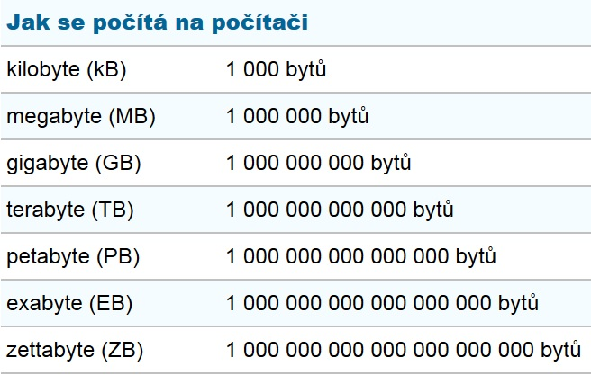
Kolik existuje informací? II.
Zdroj: Na informace je zapotřebí nová jednotka, zettabyte. Novinky.cz [online]. [cit. 2017-10-03]. Dostupné z: https://www.novinky.cz/internet-a-pc/209215-na-informace-je-zapotrebi-nova-jednotka-zettabyte.html

Slide 10
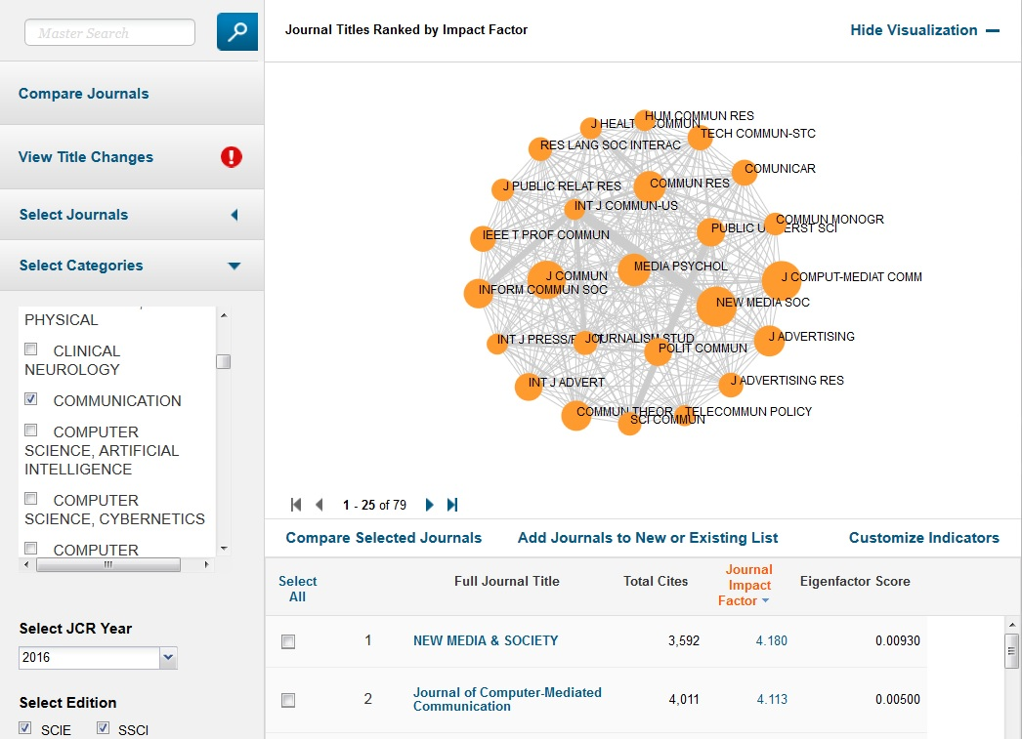

Slide 11
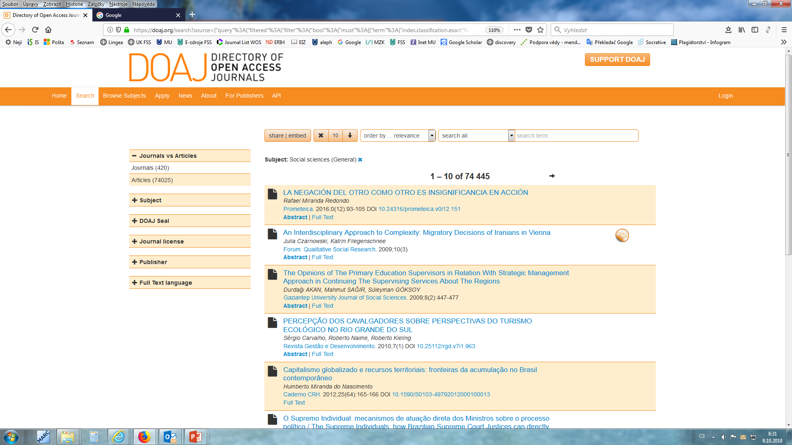

Slide 12
Informační gramotnost
→ Rozpoznání informační potřeby
Schopnost informaci:
  nalézt – znalost informačních zdrojů a
  vyhledávacích strategií
  vyhodnotit – užitečnost/relevance
  použít – pro daný účel, znalost autorského
  zákona, problematiky citování a plagiátorství

Slide 13
Psaní odborných (závěrečných) prací

Slide 14
Propagační video Západočeské univerzity v Plzni

Slide 15
Metodika psaní odborných prací
Dostatek času pro vyhledání a nastudovaní příslušné literatury
Vypracování námětu závěrečné práce
Vymezení času potřebného k sepsání textu
Dodržení všech předepsaných formálních a odborných náležitostí
Pravidla pro psaní závěrečné práce

Slide 16
Základní etapy přípravy písemné práce
  Volba tématu a strategie přípravy
  Informační průzkum
  Zpracování výsledků průzkumu
  Výzkum
  Tvorba práce
  Příprava dokumentace
  Příprava konečné verze práce
  Odevzdání práce
  Obhajoba - prezentace práce

Slide 17
Základní etapy přípravy písemné práce
  Volba tématu a strategie přípravy
  Informační průzkum
  Zpracování výsledků průzkumu
  Výzkum
  Tvorba práce
  Příprava dokumentace
  Příprava konečné verze práce
  Odevzdání práce
  Obhajoba - prezentace práce

Slide 18
Volba tématu
Podívat se do Archivu závěrečných prací IS MU
Případně na práce jiných univerzit: Vysokoškolské kvalifikační práce

Slide 19
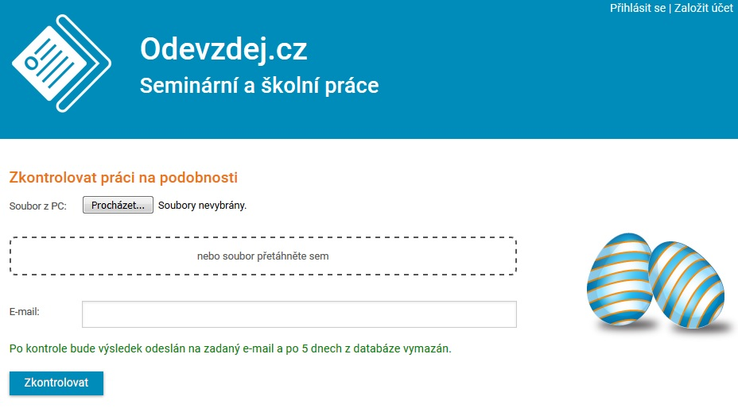

Slide 20
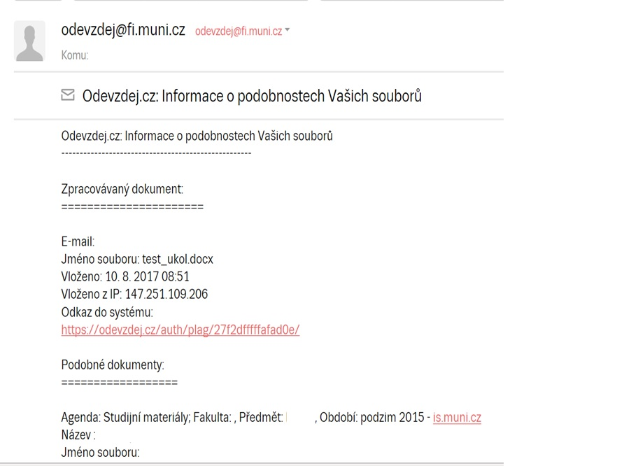

Slide 21
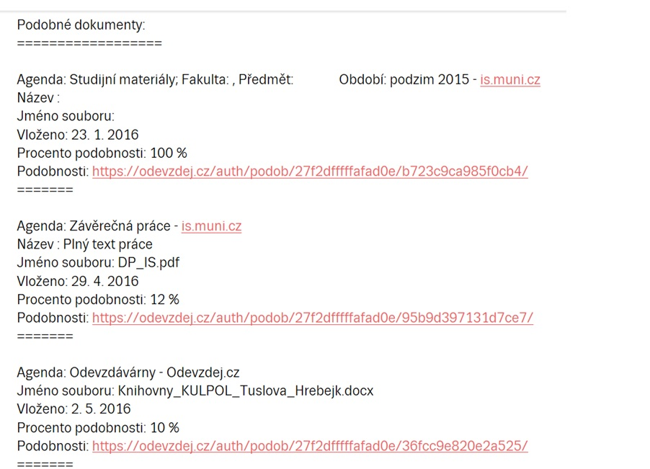

Slide 22
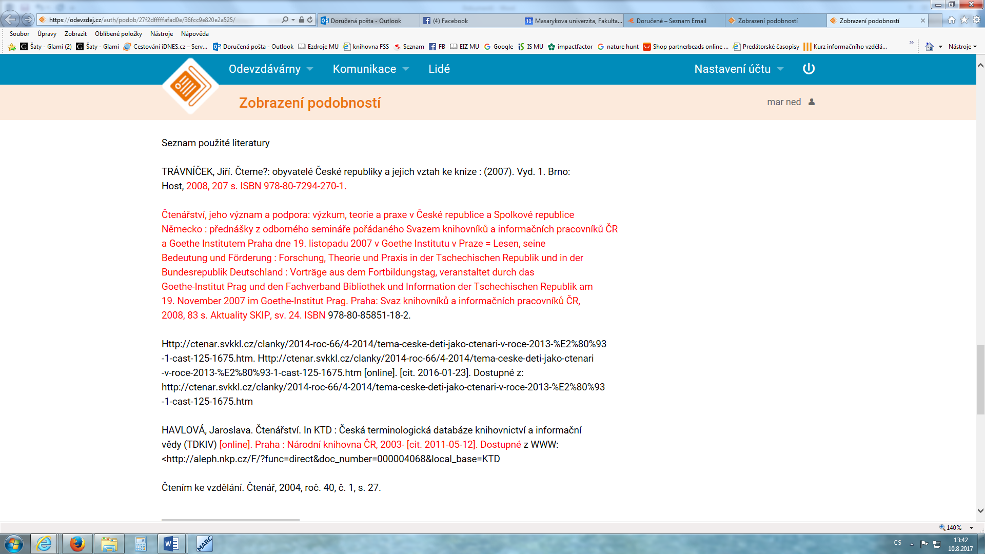

Slide 23
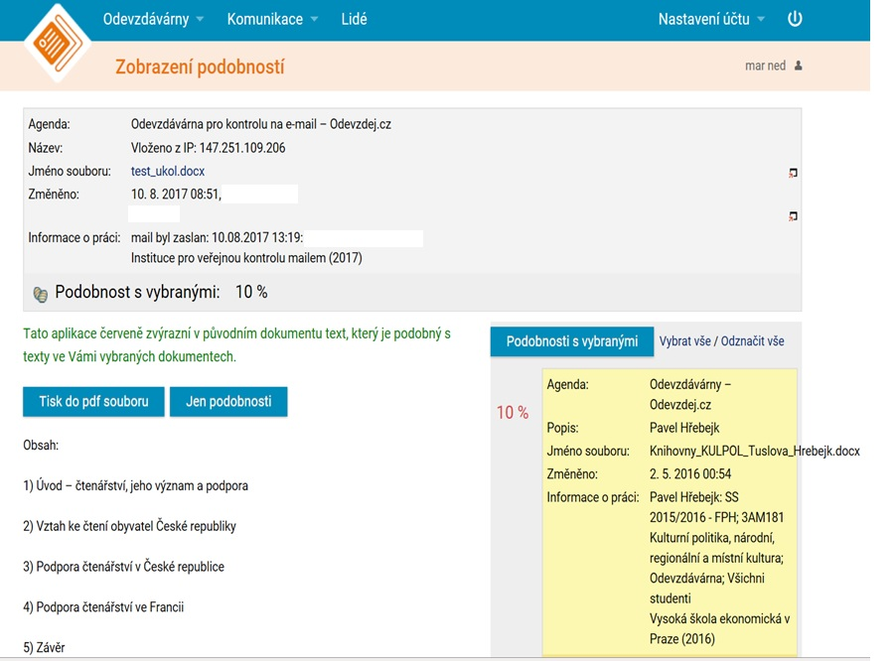

Slide 24
Základní etapy přípravy písemné práce
  Volba tématu a strategie přípravy
  Informační průzkum
  Zpracování výsledků průzkumu
  Výzkum
  Tvorba práce
  Příprava dokumentace
  Příprava konečné verze práce
  Odevzdání práce
  Obhajoba - prezentace práce

Slide 25
Informační průzkum
Práce s informačními zdroji
  Hledání dokumentů, které souvisí se zvoleným tématem
Získání dokumentů*:
  Výpůjčka z knihovny
  Výpůjčka/dodání dokumentu z jiné knihovny v ČR/zahraničí -
    MVS/MMVS
  E-prezenčka, Copy on Demand (CoD)
  Licencované databáze
  Internet
*jako dokument budeme pro potřeby naší výuky označovat texty, obrázky, fotky, videa tj. jakoukoli formu grafického znázornění informací

Slide 26




Informační
zdroje

Slide 27
Informační zdroje
Knihy
Periodika
  odborné časopisy, magazíny
Referenční díla
  encyklopedie, slovníky, tezaury, mapy, atlasy, bibliografie, adresáře, ročenky
Další zdroje
  závěrečné práce, materiály z konferencí, vládní publikace, šedá literatura, noviny, newslettery)
Internet

Slide 28
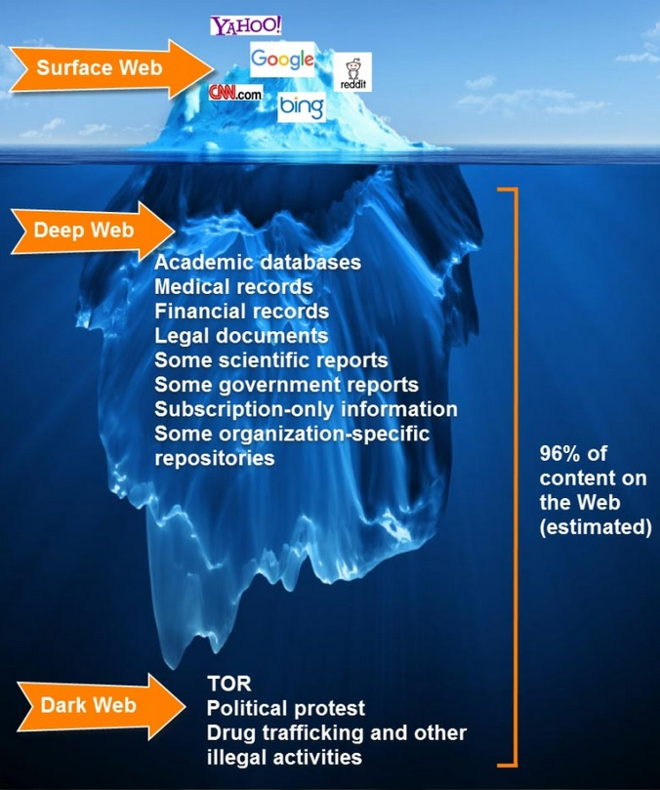
Surface Web x
Deep Web x
Dark Web
https://www.airsassociation.org/airs-articles/item/16220-how-to-access-the-dark-web

Slide 29
Licencované zdroje I.
další výrazy - komerční zdroje/databáze, elektronické informační zdroje, e-zdroje, EIZ, databáze, dokumenty v elektronické podobě
dostupné prostřednictvím databází
  volně dostupné
  komerční (licencované)

Slide 30
Databáze
Bibliografické – pouze základní "identifikační" údaje o dokumentech (název, autor, rok vydání atd.) + abstrakt
Fulltextové – plné texty dokumentů
Multioborové – dokumenty z různých oborů
  rozsáhlé databáze – např. ProQuest, Wiley, EBSCO
  není možné mít zaplacený přístup ke všem kolekcím, tj. ke všem fulltextům

Slide 31
Licencované zdroje II.
za úplatu - pro studenty MU zdarma ☺
informace jsou prověřené (prochází recenzním řízením)
články většinou dostupné dříve než v tištěné podobě
doporučený zdroj pro psaní seminárních a závěrečných prací

Slide 32
Jak se dostanu k licencovaným zdrojům?
  stránky knihovny - http://knihovna.fss.muni.cz/ezdroje
    databáze k oborům vyučovaným na FSS
  Portál elektronických informačních zdrojů MU - http://ezdroje.muni.cz/
    databáze i z dalších oborů

Slide 33
Jak se dostanu k licencovaným zdrojům mimo počítačovou síť MU?
  Nastavte si na počítači vzdálený přístup
    OpenVPN
    Shibboleth
    EZproxy

Slide 34



Kde začít?
Vyhledávače, discovery systémy a vědecké sítě
  EBSCO Discovery Service - "univerzitní Google"
  pro licencované i volně dostupné zdroje
  Google Scholar - vyhledávač odborné literatury
  Science Open - vědecká a publikační síť

Slide 35
Kde hledat odborné časopisy? I.
EBSCO
JSTOR
ProQuest
Sage Journals Online
ScienceDirect
SpringerLink
Wiley Online Library
Multioborové databáze jsou dobrým
startovním místem pro vyhledávání
Můžete je prohledávat hromadně prostřednictvím discovery
Multioborové databáze jsou dobrým
startovním místem pro vyhledávání
Můžete je prohledávat hromadně prostřednictvím discovery

Slide 36
Kde hledat odborné časopisy? II.
Volně dostupné zdroje:
  Directory of Open Access Journals (DOAJ) - adresář FT vědec. a akad. časopisů s otevřeným přístupem, přes 10.000 čas.
  Central European Journal of Social Sciences and Humanities (CEJSH) – abstraktová a fulltextová databáze článků uveřejněných ve vědeckých časopisech z oblasti humanitních a společenských věd vycházejících v ČR, SR, v Maďarsku, Polsku, atd.
  De Gruyter Online - volně dostupný multioborový zdroj, stovky odborných časopisů.

Slide 37
Kde hledat odborné časopisy? III.
Volně dostupné zdroje:
  HighWire Free Online Full-text Articles - rozsáhlý multioborový repozitář plnotextových a volně dostupných vědeckých časopisů z celého světa; též přístup k webovým sídlům s placeným přístupem.
  Časopisy dostupné elektronicky (ÚK FSS)
  - Journalism
  - Mediální studia
  atd.

Slide 38
How to Read (and Understand)
a Social Science Journal Article

Slide 39
Kde hledat knihy?
Katalogy
  Katalog MU Aleph
  Souborné katalogy – JIB, CASLIN
  Ebsco Discovery Service
Licencované databáze
  Ebsco eBooks
  Sage Knowledge
  Taylor&Francis eBooks
  eReading.cz

Slide 40
Kde hledat knihy? II.
Další zdroje
  OAPEN Library - volně přístupné akademické knihy, zejména z oblasti humanitních a společenských věd
  Directory of Open Access Books (DOAB) - seznam recenzovaných knih (OA), přes 4000 knih
  Google Books
DDA - nový způsob nákupu e-knih dle požadavku uživatelů, platforma ProQuest Ebook Central

Slide 41
Kde hledat informace z médií?
Denní tisk, TV a rozhlasové vysílání
  Anopress Monitoring Online
  PressReader - zahraniční deníky a populárně naučné časopisy ze 100 zemí světa, archiv je u většiny titulů 3 měsíce
  NEWTON Media – slovenská mediální databáze, retrospektiva do roku 1998
  ČTK (pouze ÚK FSS, PC54)

Slide 42
Kde hledat závěrečné práce?
Archiv závěrečných prací MU – Thesis
Vysokoškolské kvalifikační práce – Theses
DART – Europe E-theses Portal (evrop. závěrečné práce)
ProQuest® Dissertations & Theses (PQDT OPEN) - Open Access Dissertatitons and Theses

Slide 43
Kde hledat referenční díla?
Gale Virtual Reference Library (encyklopedie)
The World Factbook

Slide 44
Kde hledat statistické údaje?
Český statistický úřad
Eurostat

Slide 45
Kde hledat další zdroje? I.
Social Science Research Network - brána k informačním zdrojům pro oblast humanitních věd a výzkumu (abstrakty)
ICPSR (Inter-university Consortium for Political and Social Research) – sociálněvědný datový archiv
Google Scholar ;)

Slide 46
Vyhledávání

Slide 47
Téma a klíčová slova
Další specifikace
Výběr zdrojů
Boolovský model
Technika vyhledávání
Vlastní vyhledávací proces
Hodnocení vyhledaných záznamů
Další operace

Slide 48
Téma a klíčová slova
Další specifikace
Výběr zdrojů
Boolovský model
Technika vyhledávání
Vlastní vyhledávací proces
Hodnocení vyhledaných záznamů
Další operace

Slide 49

1. Téma a klíčová slova
1) Zamyslete se o čem chcete psát
  je nutné mít dost informací o daném tématu
  (pokud se studiem problematiky začínáte,
  nebojte se využít učebnice, encyklopedie,
  radu vyučujícího apod.)
2) Zformulujte téma nebo problém
  lze využít tzv. myšlenkových map - grafické
  znázornění tématu
  aplikace - Pět nejlepších nástrojů pro tvorbu myšlenkových map

Slide 50
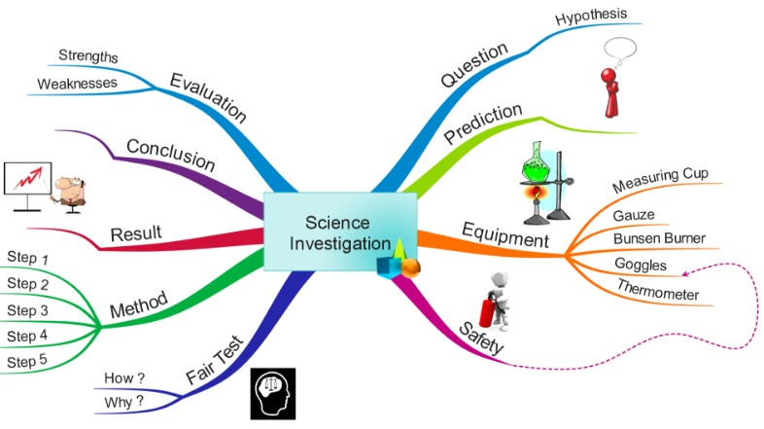
Zdroj: http://35d50322364c5467929d-116d0a662068ba1c259eb7735f950309.r77.cf2.rackcdn.com/Example%20Education%20maps/science%20investigation.png

Slide 51
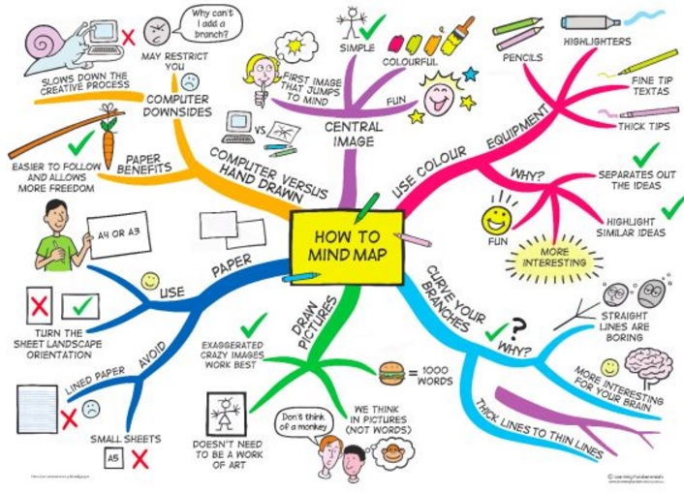
Zdroj: https://s-media-cache-ak0.pinimg.com/736x/b1/8c/7d/b18c7dde7e01870bd4715b308241c155.jpg

Slide 52
Téma - Výzkumná otázka
1) Zformulujte výzkumnou otázku (téma nebo problém)
  zjistěte si dost informací o daném tématu
  Příliš obecná: Jaký je vztah mezi státní regulací a energetickou účinností?
  Specifická: Jak program Zelená úsporám přispívá k energetické účinnosti v městě Brně?
  Triviální: Je Ruská federace vlivným energetickým exportérem?
  Netriviální: Jak Ruská federace využívá energii v zahraniční politice ve vztahu k pobaltským státům?
  Nerealizovatelná: Jaké osobní pohnutky vedly ministra Kubu k prosazování prolomení limitů pro těžbu uhlí v severních Čechách?
  Realizovatelná: Jaká jsou hlavní témata spojená s energetikou ve veřejném diskurzu vlády České republiky?
  Zdroj: https://is.muni.cz/do/fss/57816/65190270/MVEB_thesis_guidelines.pdf

Slide 53
Téma a klíčová slova II.
3) Vyjádřete téma ve formě
  klíčových slov (hesel)
    - používejte zejména podstatná jména
    příd. jména, zájmena a slovesa pouze pokud jsou
    opravdu nezbytné
    vyhýbejte se tzv. stop words (předložky, spojky, členy
    v cizích jazycích)
  př. Palestina; dějiny; starověk
  Pozn. v katalozích knihoven můžete nalézt i tzv. předmětová
  hesla
  př. Palestina – dějiny – starověk

Slide 54
Zadání 1. praktického úkolu
IS MU - ZUR163 – Studijní materiály – Úkol č. 1

Slide 55
Shrnutí

Slide 56
Psaní odborných (závěrečných) prací
Volba tématu
  Kontrola v Archivu závěrečných prací IS MU
Informační průzkum
  Katalogy knihoven
  Licencované zdroje
  Veřejné dostupné zdroje

Slide 57
Pro vyhledávání odborných informací používejte licencované informační zdroje
  Ověřené, kvalitní, jedinečné informace
Seznam databází
  Stránky knihovny
  Portál elektronických informačních zdrojů
Mimo počítačovou síť MU si nastavte vzdálený přístup
  OpenVPN, Shibboleth, EZproxy

Slide 58
Literatura
KATUŠČÁK, D., B. DROBÍKOVÁ, R. PAPÍK. Jak psát závěrečné a kvalifikační práce. Nitra: Enigma, 2008, 161 s. ISBN 978-80-89132-70-6.
BOTHMA, Theo. Navigating information literacy: your information society survival toolkit. 3rd ed. Cape Town: Pearson Education, 2011, 208 s. ISBN 9781775782278.

Slide 59
Obrázky
http://cathryno.global2.vic.edu.au/2010/05/08/deep-web-vs-surface-web/ (deep wep)
https://www.novinky.cz/internet-a-pc/209215-na-informace-je-zapotrebi-nova-jednotka-zettabyte.html (jak se počítá na počítači)
https://s-media-cache-ak0.pinimg.com/736x/b1/8c/7d/b18c7dde7e01870bd4715b308241c155.jpg (myšlenková mapa)
http://35d50322364c5467929d-116d0a662068ba1c259eb7735f950309.r77.cf2.rackcdn.com/Example%20Education%20maps/science%20investigation.png (myšlenková mapa)

Slide 60

Děkuji Vám za pozornost
Ing. Martina Nedomová, DiS.
nedomova@fss.muni.cz
infozdroje@fss.muni.cz

